Slide 1

1. ÔN VÀ KHỞI ĐỘNG
ÔN
Bài trước các em đã học bài gì? Hãy nói một số điều thú vị mà các em học được từ bài đó.

Slide 2

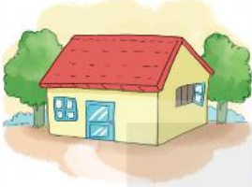



GIẢI CÂU ĐỐ
01
02
Cái gì để tránh nắng mưa
Đêm được an giấc, từ xưa vẫn cần?
(Là gì?)
03
04

Slide 3
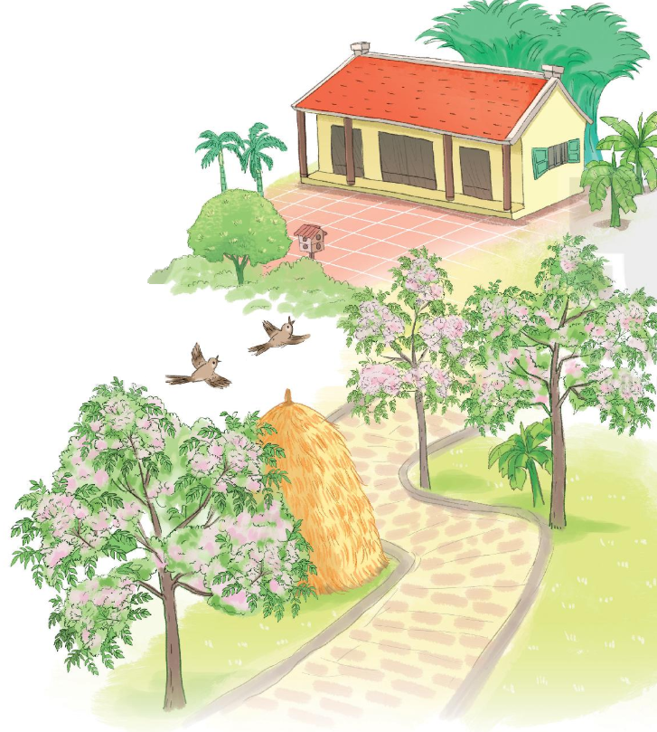
2. ĐỌC
Ngôi nhà
Em yêu nhà em Hàng xoan trước ngõ Hoa xao xuyến nở Như mây từng chùm.
Em yêu tiếng chim Đầu hồi lảnh lót Mái vàng thơm phức Rạ đầy sân phơi.
Em yêu ngôi nhà Gỗ, tre mộc mạc Như yêu đất nước Bốn mùa chim ca.
(Tô Hà)

Slide 4

2. ĐỌC
xao xuyến
nở
lảnh lót
nước

Slide 5
2. ĐỌC
Ngôi nhà
1
Em yêu nhà em Hàng xoan trước ngõ Hoa xao xuyến nở Như mây từng chùm.
Bài thơ có mấy khổ thơ?
2
Em yêu tiếng chim Đầu hồi lảnh lót Mái vàng thơm phức Rạ đầy sân phơi.
3
Em yêu ngôi nhà Gỗ, tre mộc mạc Như yêu đất nước Bốn mùa chim ca.
(Tô Hà)

Slide 6
GIẢI NGHĨA TỪ
Ngôi nhà
1
Em yêu nhà em Hàng xoan trước ngõ Hoa xao xuyến nở Như mây từng chùm.
lảnh lót: âm thanh cao, trong và vang
rạ: phần của cây lúa còn lại sau khi gặt
mái vàng: mái nhà được lợp bằng rạ, có màu vàng
mộc mạc: giản dị, đơn giản
xao xuyến: trạng thái xúc động kéo dài
đầu hồi: phần tường ở hai đầu nhà
xao xuyến
2
Em yêu tiếng chim Đầu hồi lảnh lót Mái vàng thơm phức Rạ đầy sân phơi.
3
Em yêu ngôi nhà Gỗ, tre mộc mạc Như yêu đất nước Bốn mùa chim ca.
(Tô Hà)
Đầu hồi
lảnh lót
mộc mạc
Mái vàng
Rạ

Slide 7


3. TÌM TIẾNG CÙNG VẦN VỚI MỖI TIẾNG
cụm
tùm
chùm
um
xum
mũm

Slide 8
3. TÌM TIẾNG CÙNG VẦN VỚI MỖI TIẾNG
mới
trời
phơi
ơi
bơi
hơi

Slide 9
3. TÌM TIẾNG CÙNG VẦN VỚI MỖI TIẾNG
bước
lược
nước
ươc
rước
thước

